Slide 1
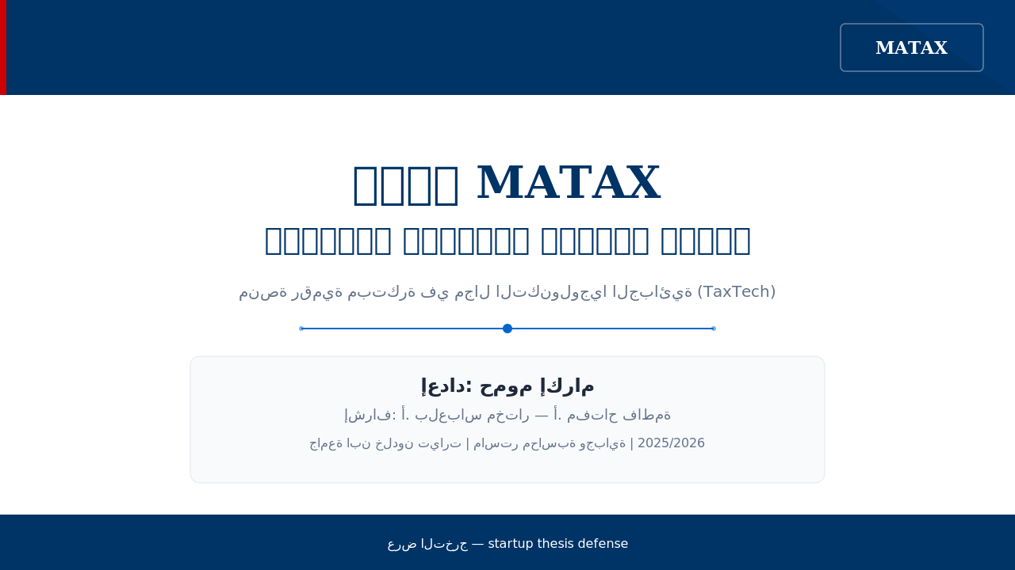
Notes:
• مقدمة سريعة: "مرحباً، أنا حموم إكرام، أقدم لكم مشروع التخرج: منصة MATAX للتجزئة الجبائية الرقمية الذكية"
• تأكيد على أن المشروع يجمع بين المحاسبة والتقنية

Slide 2
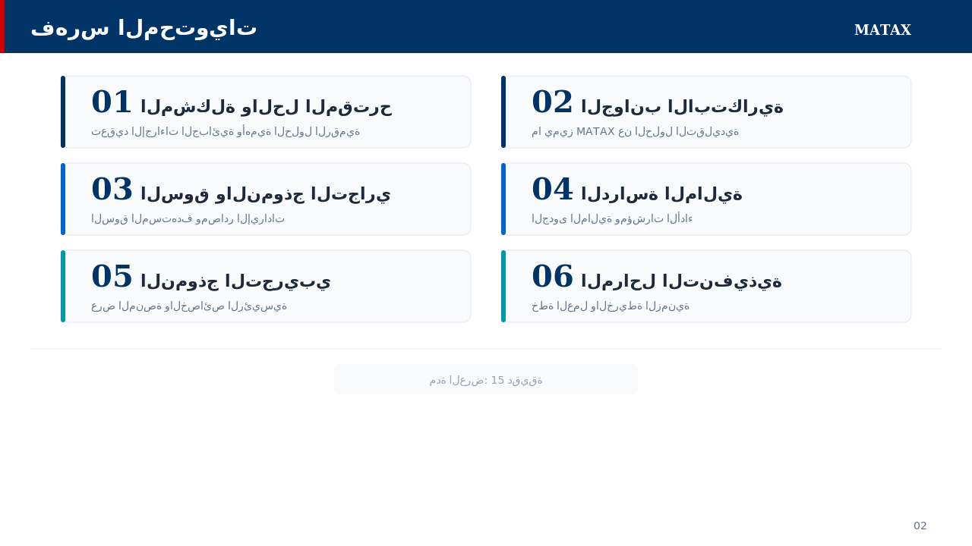
Notes:
• عرض سريع للمحاور الستة
• التأكيد على أن العرض سيستمر 15 دقيقة

Slide 3

Notes:
• "المشكلة الأساسية: تعقيد الإجراءات الجبائية في الجزائر"
• "الحل: منصة رقمية ذكية تبسط كل شيء"

Slide 4
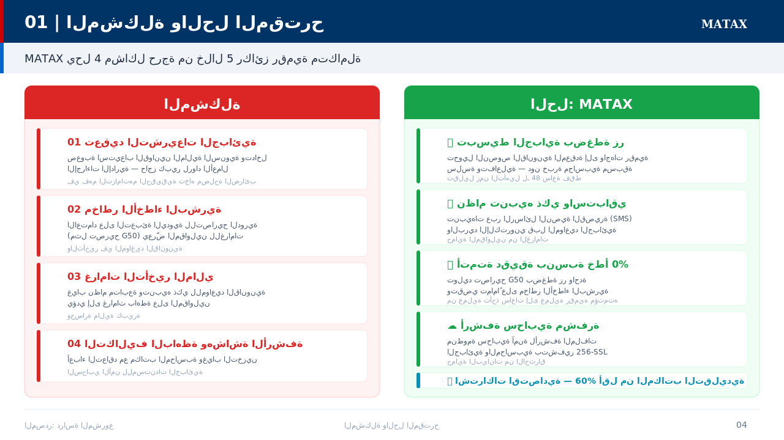
Notes:
• المشكلات (الجانب الأيسر):
1. تعقيد التشريعات الجبائية: صعوبة استيعاب القوانين المالية السنوية
2. مخاطر الأخطاء البشرية: اليدوية والتأخير
3. غرامات التأخير: غياب نظام متابعة
4. التكاليف الباهظة: مكاتب المحاسبة + الأرشفة الورقية
• الحلول (الجانب الأيمن):
1. تبسيط الجباية: واجهات سلسة
2. نظام تنبيه ذكي: SMS والبريد الإلكتروني
3. الأتمتة: تصريح G50 آلي
4. أرشفة سحابية: 256-SSL
5. اشتراكات اقتصادية: أقل 60% من المكاتب

Slide 5
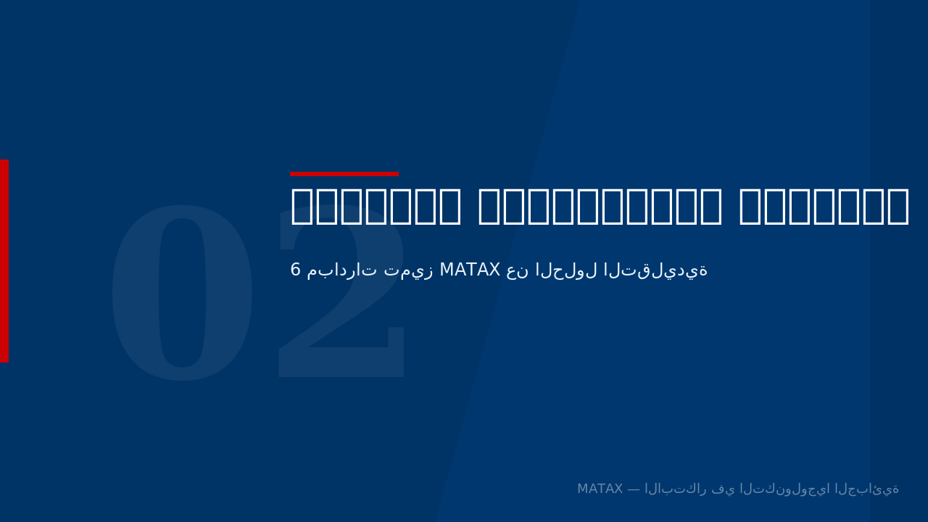
Notes:
• "6 مبادرات تميز MATAX عن أي حلول أخرى"

Slide 6
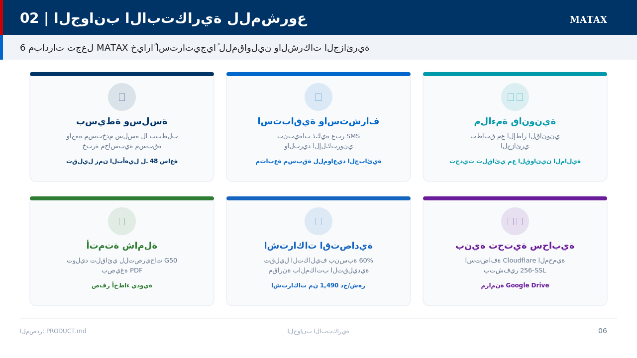
Notes:
• بسيطة وسلسة: واجهة مستخدم لا تتطلب خبرة مسبقة
• استباقية واستشراف: تنبيهات قبل المواعيد
• ملاءمة قانونية: تحديث تلقائي مع القوانين
• أتمتة شاملة: صفر أخطاء يدوية
• اشتراكات اقتصادية: 1,490 دج/شهر
• بنية تحتية سحابية: Cloudflare + تشفير

Slide 7
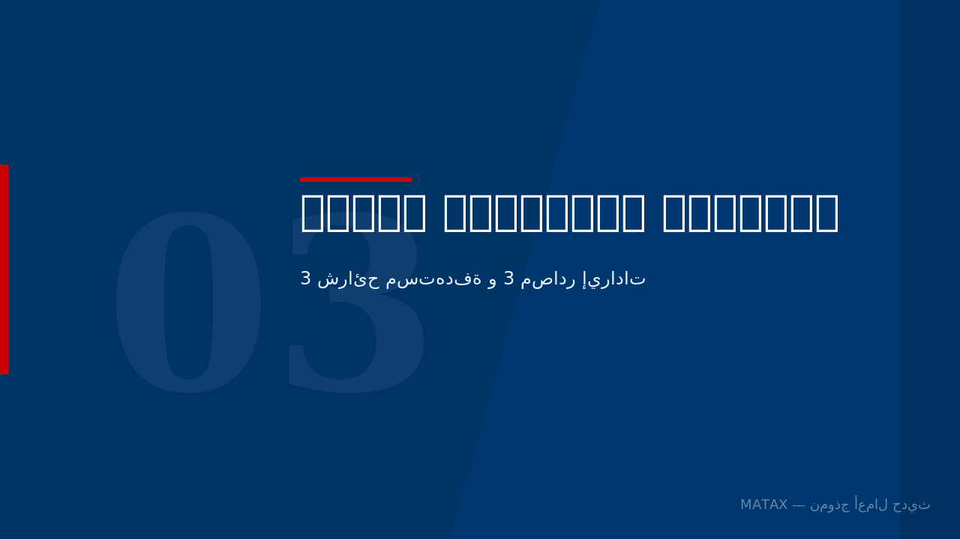
Notes:
• "3 شرائح مستهدفة و 3 مصادر إيرادات"

Slide 8
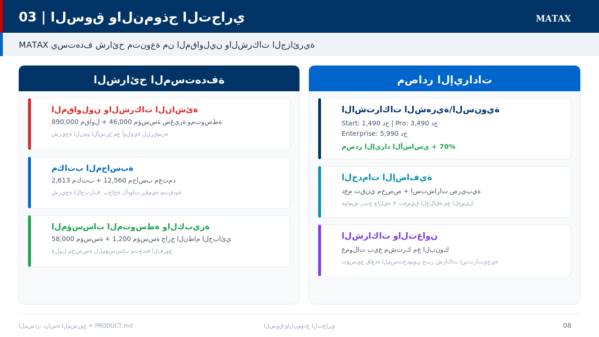
Notes:
• الشرائح المستهدفة:
1. المقاولون والشركات الناشئة: 890,000 مقاول + 46,000 مؤسسة
2. مكاتب المحاسبة: 2,613 مكتب + 12,560 محاسب
3. المؤسسات المتوسطة والكبيرة: 58,000 مؤسسة
• مصادر الإيرادات:
1. الاشتراكات الشهرية/السنوية: Start 1,490 | Pro 3,490 | Enterprise 5,990
2. الخدمات الإضافية: دعم + استشارات + تدريب
3. الشراكات: بنوك + ERP

Slide 9
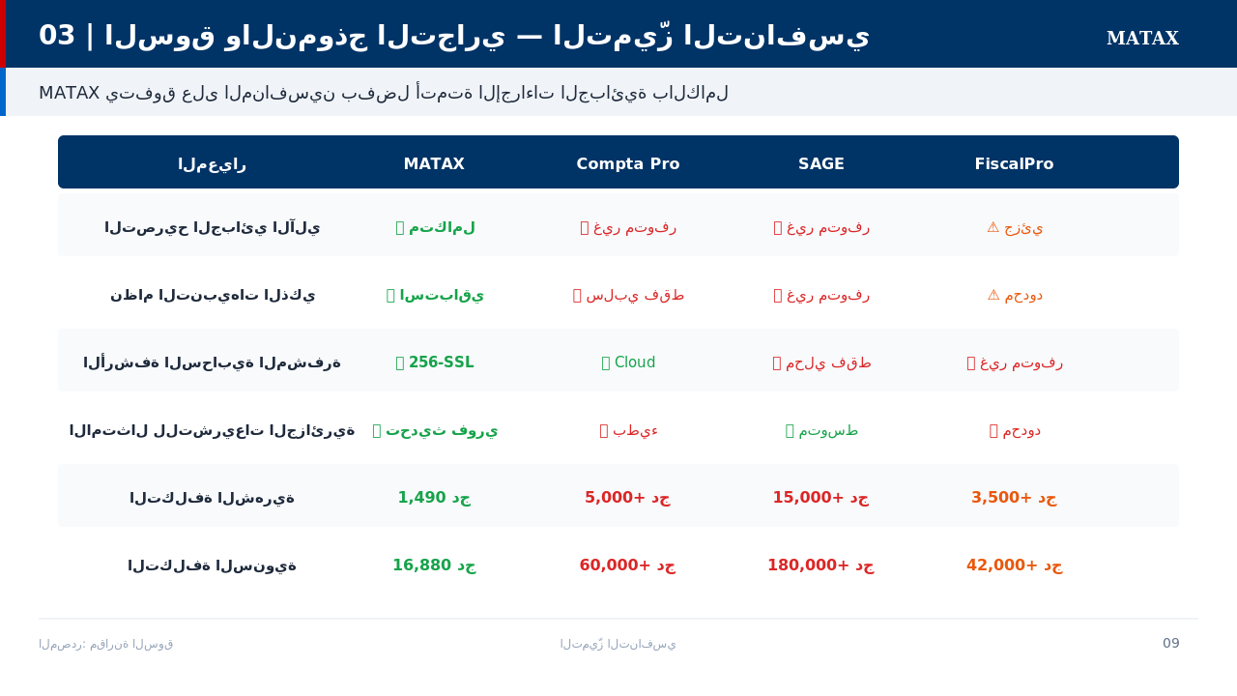
Notes:
• جدول مقارنة مع المنافسين
• MATAX يتفوق في: التصريح الآلي + التنبيهات + الأرشفة + الامتثال + التكلفة
• التكلفة: 1,490 دج فقط مقارنة بـ 5,000-15,000 دج للمنافسين

Slide 10
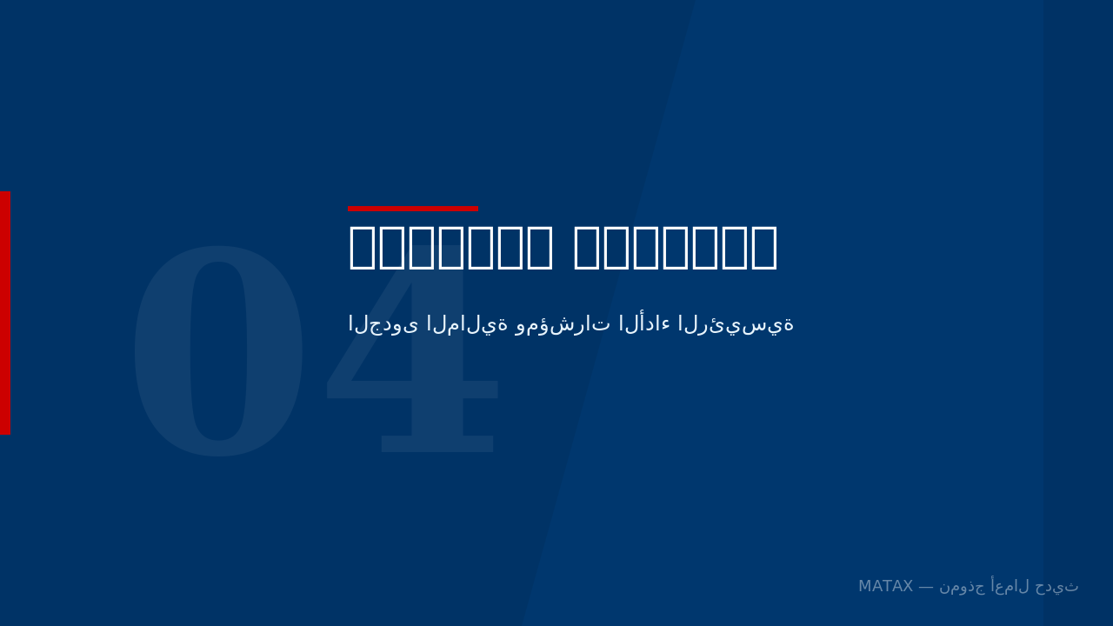
Notes:
• "الجدوى المالية ممتازة: VAN +79.6M | DR 1y9m | BEP الشهر 4"

Slide 11
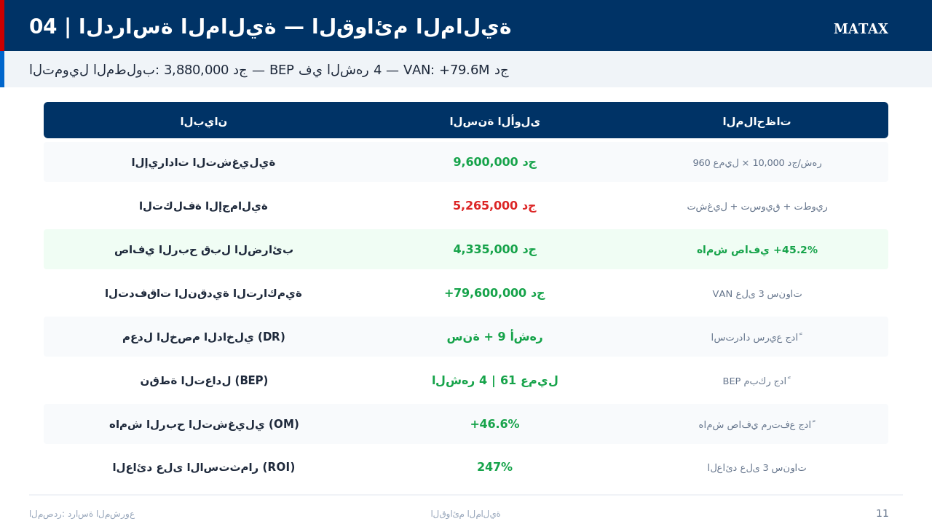
Notes:
• الإيرادات: 9,600,000 دج (960 عميل × 10,000 دج)
• التكاليف: 5,265,000 دج
• صافي الربح: 4,335,000 دج (هامش +45.2%)
• VAN: +79,600,000 دج
• DR: سنة + 9 أشهر
• BEP: الشهر 4 (61 عميل)
• OM: +46.6%
• ROI: 247%
• التكلفة/عميل: 5,484 دج (LTV/CAC = 7.3x)

Slide 12
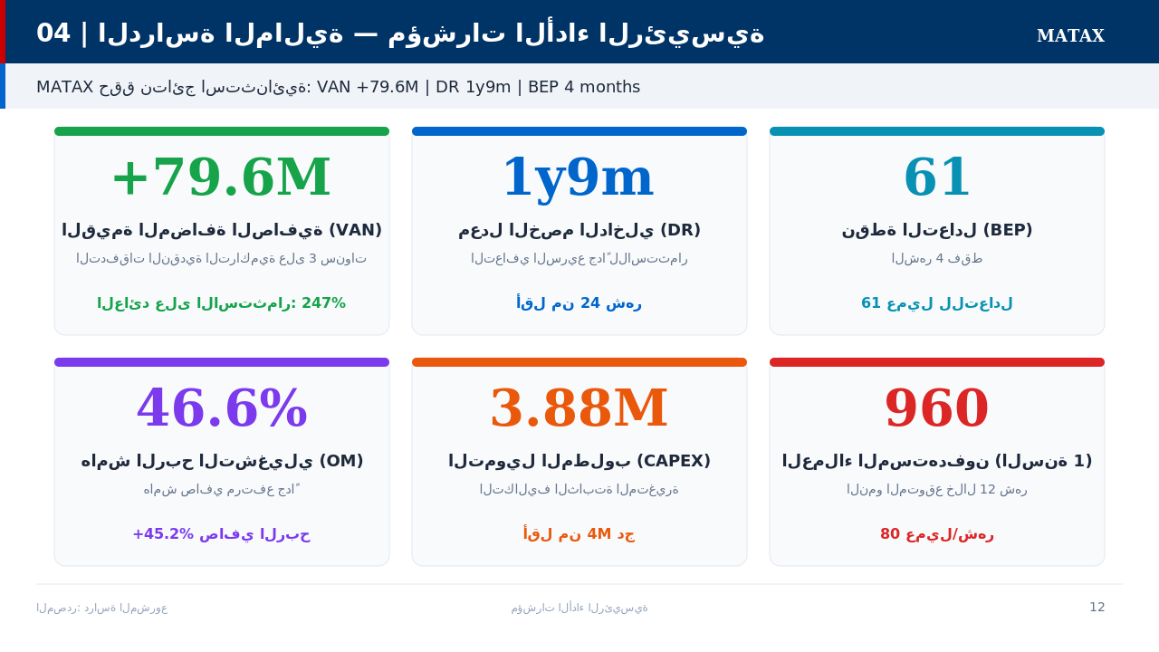
Notes:
• عرض 6 بطاقات KPI
• VAN +79.6M | DR 1y9m | BEP 61 عميل | OM 46.6% | CAPEX 3.88M | 960 عميل

Slide 13
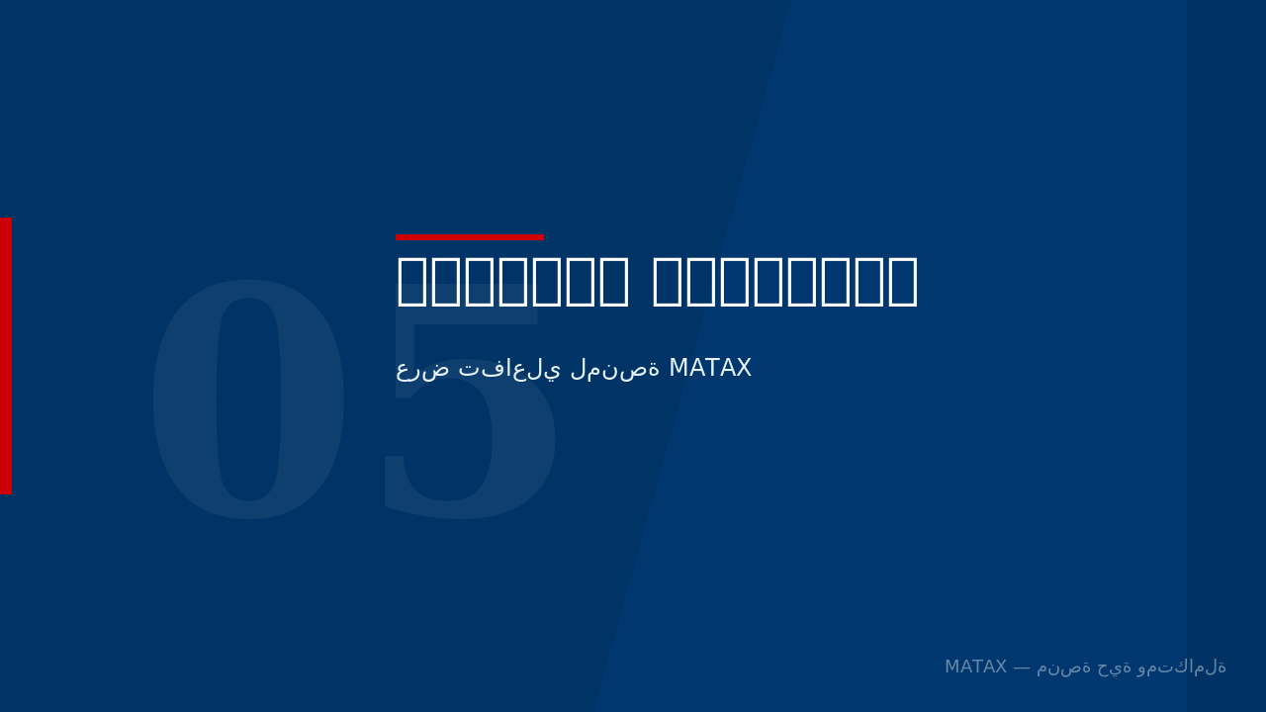
Notes:
• "عرض تفاعلي لمنصة MATAX: واجهة عربية سلسة"

Slide 14
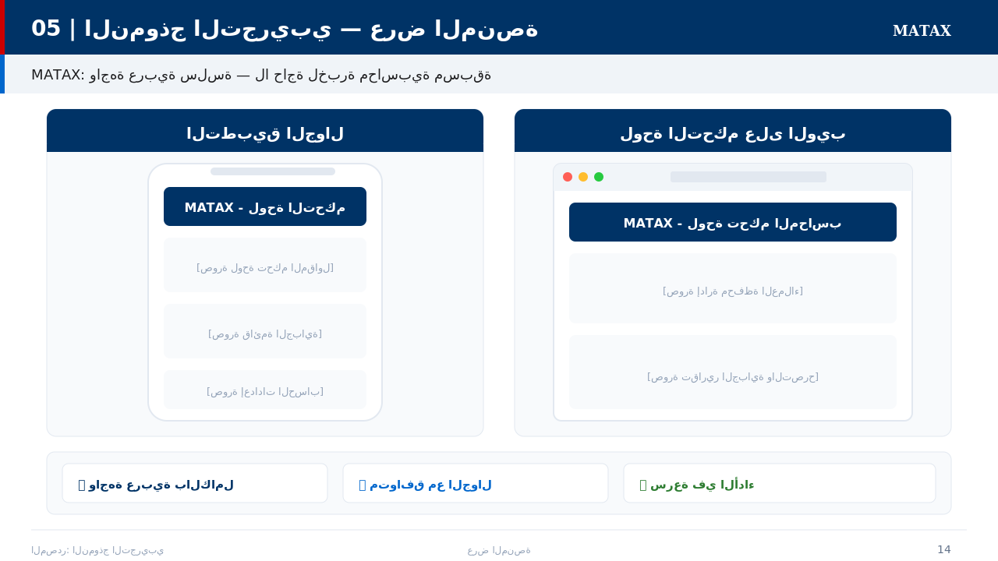
Notes:
• عرض صور原型 (placeholder)
• تأكيد على: الواجهة العربية + التوافق مع الجوال + السرعة
• رابط المعاينة: https://matax-frontend.onrender.com/

Slide 15
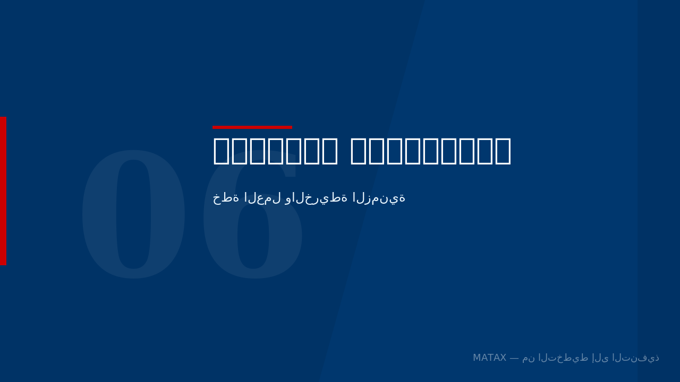
Notes:
• "خطة عمل واضحة: 4 مراحل خلال 36 شهر"

Slide 16
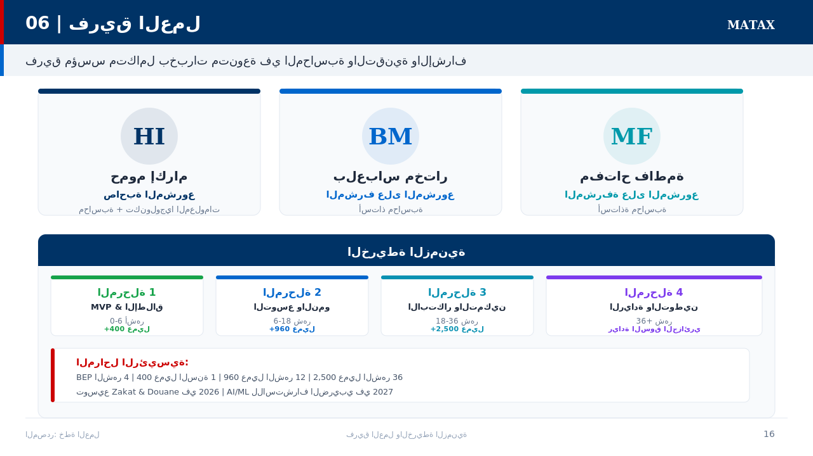
Notes:
• الفريق:
1. حموم إكرام — PDG (محاسبة + IT)
2. يزيد زين الدين — CFO (محاسبة + مالية)
3. سعيد بن عمر — CTO (برمجة + قواعد بيانات)
• المراحل:
1. MVP & launch: 0-6 أشهر (+61 عميل)
2. التوسع: 6-18 شهر (+960 عميل)
3. الابتكار: 18-36 شهر (+2,500 عميل)
4. الريادة: 36+ شهر
• المراحل الرئيسية: BEP الشهر 4 | 960 عميل الشهر 12 | 2,500 عميل الشهر 36

